Slide 1
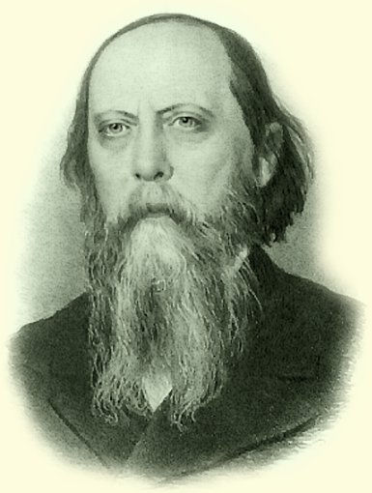
Очерк жизни и творчества Михаила Евграфовича Салтыкова-Щедрина (1826-1889)
БЕЛГОРОДСКИЙ ГОСУДАРСТВЕННЫЙ АГРАРНЫЙ УНИВЕРСИТЕТ
им. В. Я. Горина
Управление библиотечно-информационных ресурсов
2015г.

Slide 2
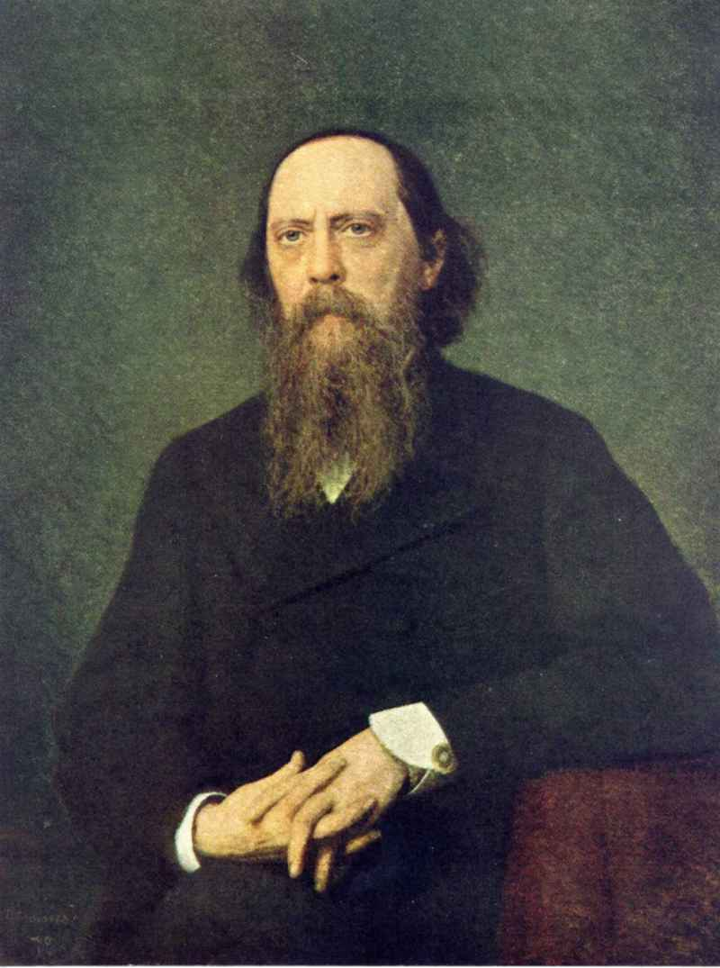
Я люблю Россию до боли сердечной…
Литературный критик
Редактор журнала «Современник»
«Отечественные записки» (вместе с Некрасовым)
Писатель-сатирик

Slide 3
Его имя останется в истории не только как имя самого великого памфлетиста, которого когда-либо знала Россия, но и как имя великого гражданина, не дававшего ни пощады, ни отдыха угнетателям мысли.
Щедрин действительно жил только своим временем, но как хорошо сказал Гете: "Кто жил для своего времени, тот жил для всех времен."
Софья Ковалевская, 1889 г.

Slide 4
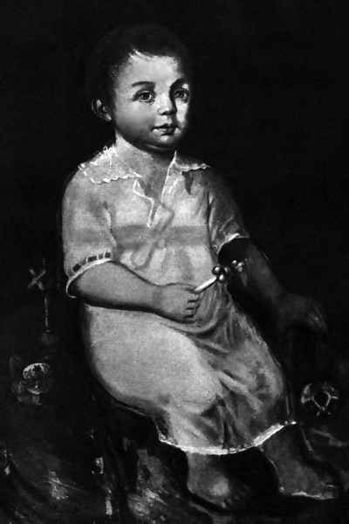
Дом, где родился будущий писатель. Имение Спас-Угол.
Детство в окружении «всех ужасов крепостного права».

Slide 5
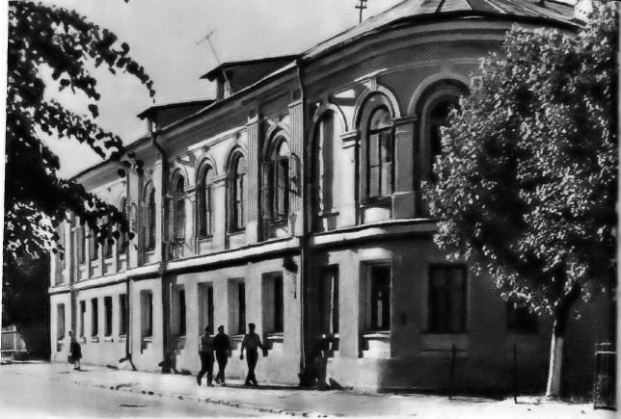
Биография как исследование
Дом, в котором жил Е.М. Салтыков-Щедрин

Slide 6
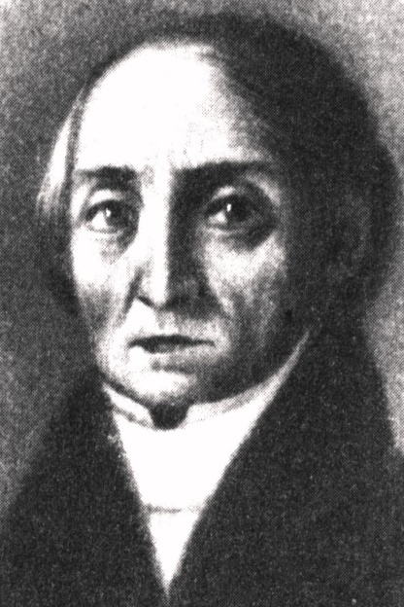
Отец Евграф Васильевич Салтыков
«Отец был по тогдашнему времени порядочно образован ... Вовсе не имел практического смысла и любил разводить на бобах. В семействе нашем царствовала не то чтобы скупость, а какое-то упорное скопидомство». М.Е.Салтыков-Щедрин

Slide 7
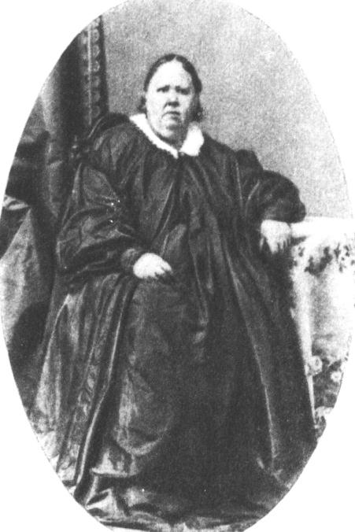
Мать Ольга Михайловна Забелина
Мать, Ольга Михайловна Забелина , воспитанием детей не утруждал себя , все её силы были направлены на приобретательство.
«Она являлась между нами только тогда, когда, по жалобе гувернанток, ей приходилось карать. Являлась гневная, неумолимая, с закушенною нижнею губою, решительная на руку, злая».
М.Е.Салтыков-Щедрин

Slide 8
Ш5(2) Русская литература XIX-XX веков: Р89 В 2 т. Т. 1. Русская литература XIX века / Сост. и науч. ред. Б.С. Бугров, М.М. Голубков. – 2-е изд., доп. и перераб. – М. : Аспект Пресс, 2000. – 428 с.
Издание включает в себя два тома, посвящённые соответственно русской литературе XIX и XX вв. Каждый том представляет собой собрание монографических глав о писателях. Все главы построены по одному и тому же композиционному принципу: сначала даётся общая характеристика творческого пути писателя.

Slide 9
Впечатления о детстве
Михаил Евграфович не любил вспоминать о своем детстве, а когда это волей-неволей случалось, воспоминания окрашивались неизменной горечью. Под крышей родительского дома ему не суждено было испытать ни поэзии детства, ни семейного тепла и участия. Семейная драма осложнилась драмой общественной.

Slide 10
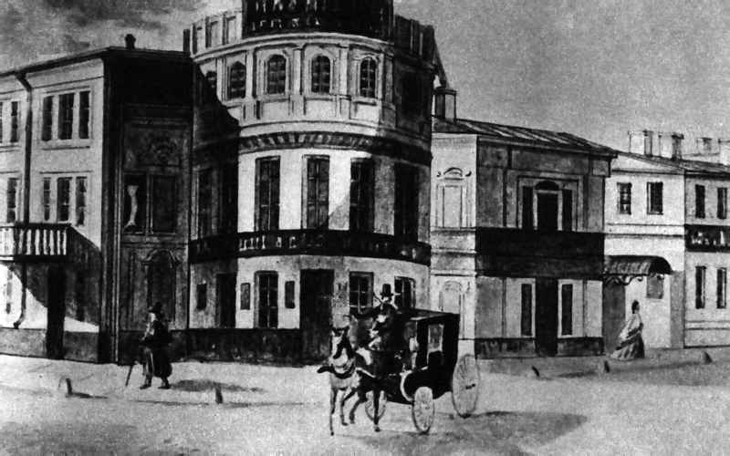
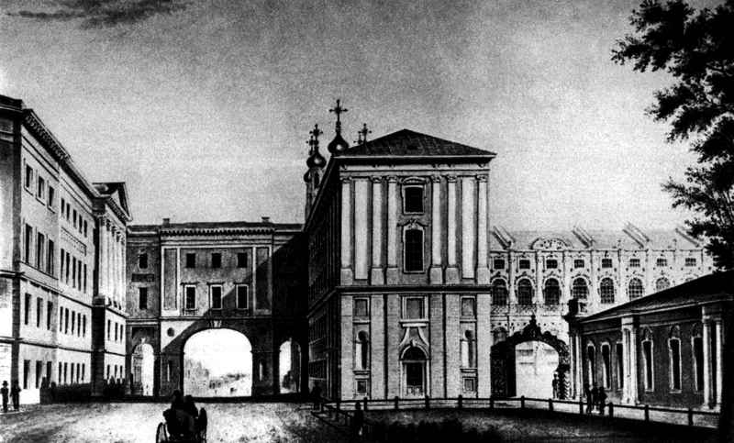
Образование
Дворянский институт
в Москве
Царскосельский
лицей

Slide 11
Ч-33 Руденская С.Д. Р83 Царскосельский – Александровский лицей. 1811-1917 / С.Д. Руденская . – СПб. : Лениздат, 1999. – 511 с.
В книге обобщена и отражена вся более чем 100-летняя история Царскосельского – Александровского лицея, а также Царскосельского благородного пансионата. Читатель познакомится с биографиями лицеистов и их наставников. Среди героев книги – замечательные деятели русской истории, литературы, науки и искусства.

Slide 12
Сатирическая классика

Slide 13
Ш4Р1 Салтыков-Щедрин М.Е. С16 Сочинения: в 10 т. Т.2. Попандуры и помпадурши / М.Е. Салтыков-Щедрин. – М. : Правда, 1988. – 544 с.
В романе Салтыкова-Щедрина «Помпадуры и помпадурши» проводится исследование современности с точки зрения системы власти. Автор делает своеобразное исследование сущности помпадурства, показывает его восприятие людям. Выходцы в основном из обеспеченных семейств, помпадуры посещают лучшие рестораны Дюссо и Барреля.

Slide 14
Ш4Р1 Салтыков-Щедрин М.Е. С16 Сочинения: в 10 т. Т.5. Благонамеренные речи / М.Е. Салтыков-Щедрин. – М. : Правда, 1988. – 548 с.
«Благонамеренные речи» М.Е. Салтыкова-Щедрина - это художественное исследование «основ» современного ему общества. «Я обратился к семье, к собственности, к государству и дал понять, что в наличности ничего этого уже нет, что, стало быть, принципы, во имя которых стесняется свобода, уже не суть принципы, даже для тех, которые ими пользуются.

Slide 15
Ш4Р1 Салтыков-Щедрин М.Е. С16 Сочинения: в 10 т. Т.8. Современная Идиллия / М.Е. Салтыков-Щедрин. – М. : Правда, 1988. – 576 с.
Сатирический роман «Современная идиллия» – одна из вершин художественного творчества Салтыкова. Здесь представлены едва ли не все выработанные писателем эзоповские приёмы: хронологические смещения, как бы относящие действие к временам минувшим; разоблачение отечественных безобразий под видом рассказа Зулусии и Египте.

Slide 16
Ш4Р1 Салтыков-Щедрин М.Е. С16 Сочинения: в 10 т. Т.10. Пошехонская старина / М.Е. Салтыков-Щедрин. – М. Правда, 1988. – 576 с.
«Пошехонская старина» – посвящено не злободневной современности, а прошлому - жизни помещичьей семье в усадьбе при крепостном праве. Произведение во многом восходит к воспоминаниям автора о праве. «Пошехонская старина» - многоплановое произведение.

Slide 17
Ш4Р1 Салтыков-Щедрин М.Е. С16 Сочинения в 20 т. Т. 14. За рубежом. Письма к тётеньке / М.Е. Салтыков-щедрин. –М. : «Худож. лит.», 1972. – 704 с.
«За рубежом» – рассмотрена политическая жизнь Западной Европы в 1880 году. Вместе с тем эта книга не только о Западе, но и о России. Осмысление зарубежной действительности дало писателю возможность ещё глубже понять социально-политические проблемы своей страны.

Slide 18
Вятский плен
Вторая Вятка имела на меня и благодетельное влияние: она меня сблизила с действительной жизнью и много материалов для «Губернских очерков».
М.Е.Салтыков
По воспоминаниям Л. Пантелеева

Slide 19
«Вятский плен»
Повести «Противоречия», «Запутанное дело»
«вредный образ мыслей и пагубное стремление к распространению идей, потрясших всю Западную Европу»
(Николай I)
Ссылка в Вятку

Slide 20
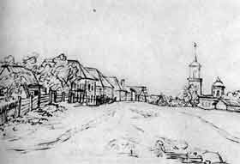
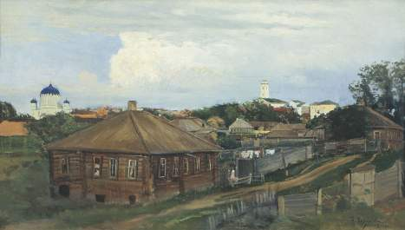
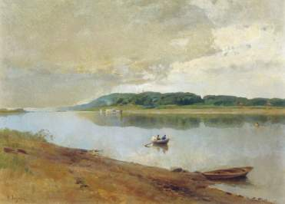
Вятка (1848 - 1856)
А.Витберг. Вид Вятки
Виды вятки. Художник Хохряков Николай Николаевич

Slide 21
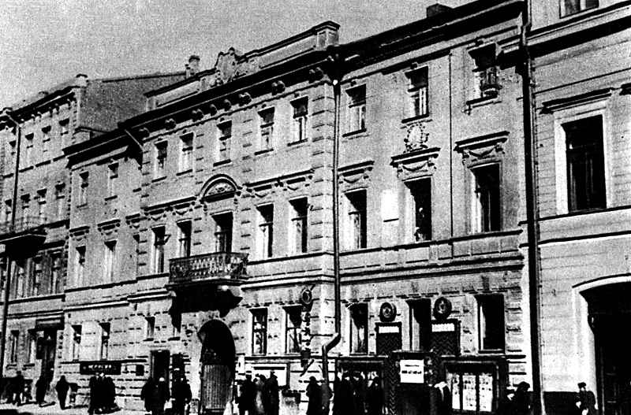
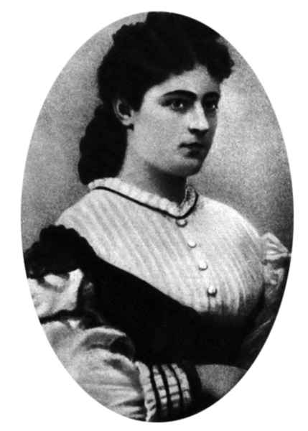
Дом по Литейному проспекту, в котором жил писатель до конца дней.
Жена писателя
Е. А. Болтина

Slide 22
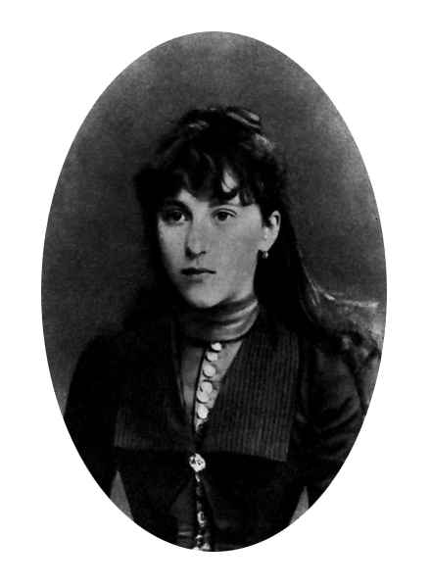
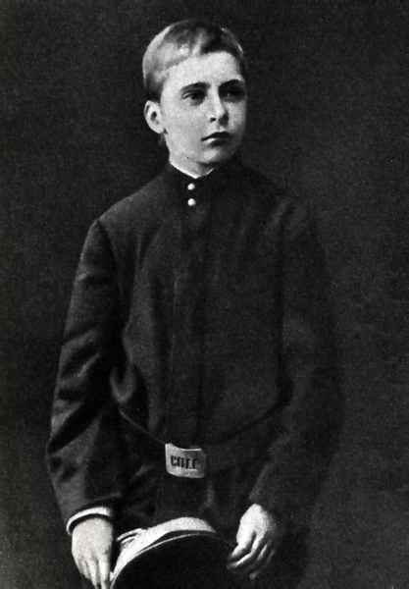
Дочь писателя
Сын писателя

Slide 23
Возвращение из ссылки
Разрешение о возвращении из ссылки Салтыков получил только после смерти Николая I. В начале января 1856 года он вернулся в Петербург, и уже через несколько месяцев прогрессивная Россия узнала имя «нового» писателя – бесстрашного обличителя самодержавно-крепостнического государства.

Slide 24
Ш4Р1 Салтыков-Щедрин М.Е. С16 Господа Головлевы: роман / М.Е. Салтыков-Щедрин. – М. : Худож. лит., 1989. – 303 с.
Россия, середина XIX в. Крепостное право уже на исходе. Однако семья помещиков Головлевых ещё вполне процветает и всё более расширяет границы и без того обширных своих имений. Заслуга в том всецело принадлежит хозяйке - Арине Петровне Головлевой. Муж её, как смолоду был безалаберным и бездельным, так и остался.

Slide 25
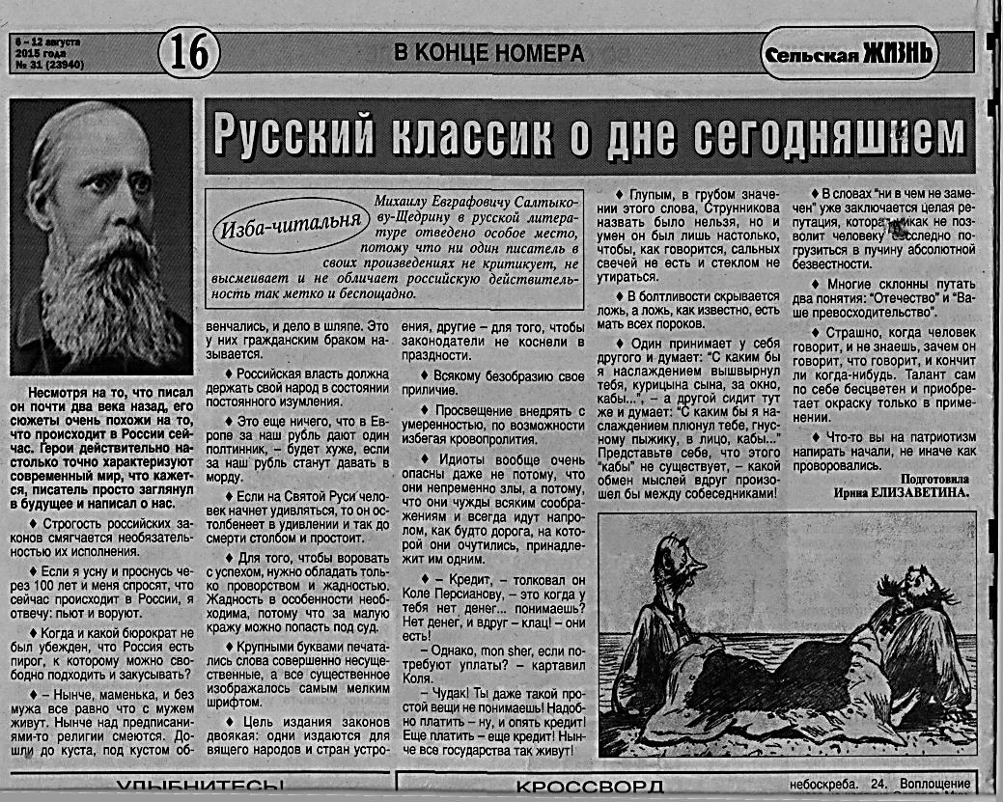
Елизаветина И. Русский классик о дне сегодняшнем / И. Елизаветина //Сельская жизнь. – 2015. - №31. – 6-12 авг.
Несмотря на то, что Салтыков-Щедрин писал почти два века назад, его сюжеты очень похожи на то, что происходит в России сейчас. Герои действительно настолько точно характеризуют современный мир, что кажется, писатель просто заглянул в будущее и написал о нас.

Slide 26
Ш4Р1 Салтыков-Щедрин М.Е. С16 История одного города. Невинные рассказы. Сатиры в прозе / М. Е. Салтыков-Щедрин. – М. : Правда, 1989. – 480 с.
«История одного города» – это понятный в любом уголке Земли роман о человеке как существе общественном, о человеке во власти, об отношениях власти и народа. Это роман о нашем мироустройстве, о его опорах и его безднах. Сборник дополнен «Невинными рассказами» и «Сатирами в прозе».

Slide 27
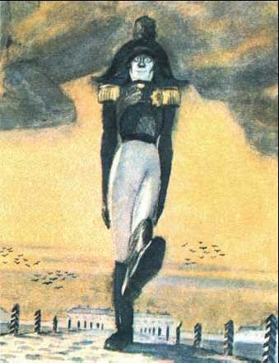
«История одного города»
В «Истории одного города» Щедрин поднялся до правительственных верхов: в центре этого произведения — сатирическое изображение взаимоотношений народа и власти, глуповцев и их градоначальников. М.Е.Салтыков - Щедрин убежден, что бюрократическая власть является следствием «несовершеннолетия», гражданской незрелости народа.

Slide 28
«История одного города»
Суть произведения – сатирическое изображение взаимоотношений народа и власти.
Основная мысль – «градоначальники секут обывателей, а обыватели трепещут».
Условный рассказчик – архивариус-летописец провинциальной эпохи конца XVIII-XIX века, которому многое известно, что происходило позднее.

Slide 29
Вечно живые сказки М.Е. Салтыкова-Щедрина

Slide 30
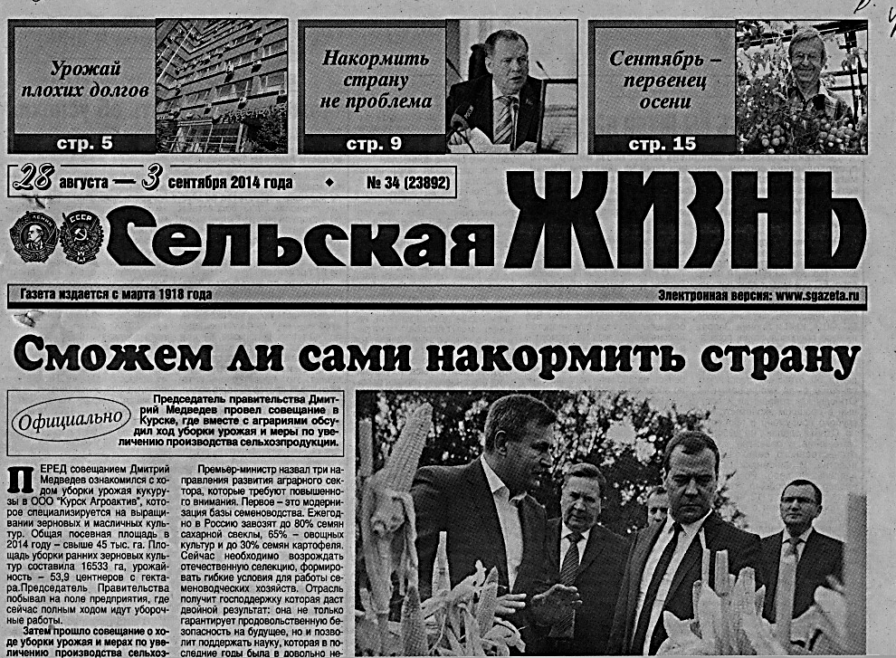
Коростелева В. Вечно живые сказки Салтыкова-щедрина / В. Коростелева //Сельская жизнь. – 2011. – №4. – 25 янв.
К сказочному жанру Щедрин прибегал в своем творчестве часто. Не случайно расцвет этого жанра приходится у Щедрина на 80-е годы. Именно в этот период разгула политической реакции в России сатирику приходилось выискивать форму.

Slide 31
Жанровое своеобразие
В жанровом отношении сказки М.Е.Салтыкова-Щедрина сходны с русской народной сказкой. Они аллегоричны, в них действуют герои-животные, использованы традиционные сказочные приемы: зачины, пословицы и поговорки, постоянные эпитеты, троекратные повторы. Вместе с тем Салтыков-Щедрин значительно расширяет круг сказочных персонажей, а также «индивидуализирует их.
Кроме того, важную роль в сказке М.Е.Салтыкова-Щедрина играет мораль – в этом она близка к жанру басни.
Повесть о том, как один мужик двух генералов прокормил

Slide 32
Основные темы
Сказки М.Е.Салтыкова-Щедрина объединяет не только жанр, но и общие темы.
Тема власти («Дикий помещик», «Медведь на воеводстве», «Орел-меценат» и др.)
Тема интеллигенции («Премудрый пискарь», «Самоотверженный заяц» и др.)
Тема народа («Повесть о том как один мужик двух генералов прокормил», «Дурак» и др.)
Тема общечеловеческих пороков («Христова ночь»)
Орел-меценат

Slide 33
Ш4Р1 Салтыков-Щедрин М.Е. С16 Избранное / М.Е. Салтыков-Щедрин. – М. : Профиздат, 1993. -320 с.
В книгу вошли знакомые всем со школьной скамьи произведения «Сказки», «Повесть о том, как один мужик двух генералов прокормил», «Пропала совесть», «Дикий помещик», «Коняга» и др.
Сказка о «Диком помещике», который считал, что крестьяне ему не нужны, что они портят воздух, которым дышит его сиятельство, вредит его хозяйству.

Slide 34
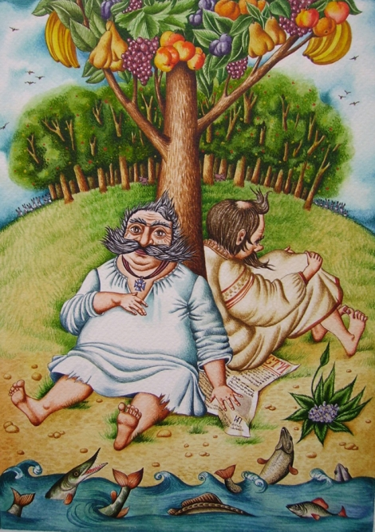
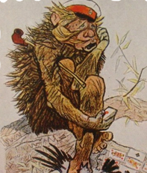
Сказки
Над книгой «Сказок» Салтыков-Щедрин работал с
1882 по1886 год.
"Повесть о том, как один
мужик двух генералов прокормил"
"Дикий помещик"

Slide 35
Проблематика
Сказки М.Е.Салтыкова-Щедрина отражают то «особенное патологическое состояние», в котором находилось русское общество в 80-е годы XIX века. Однако в них затрагиваются не только социальные проблемы (взаимоотношение народа и правящих кругов, феномен русского либерализма, реформа просвещения), но и общечеловеческие (добро и зло, свобода и долг, правда и ложь, трусость и героизм).
Премудрый пискарь

Slide 36
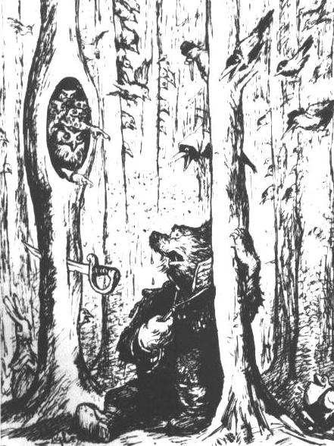
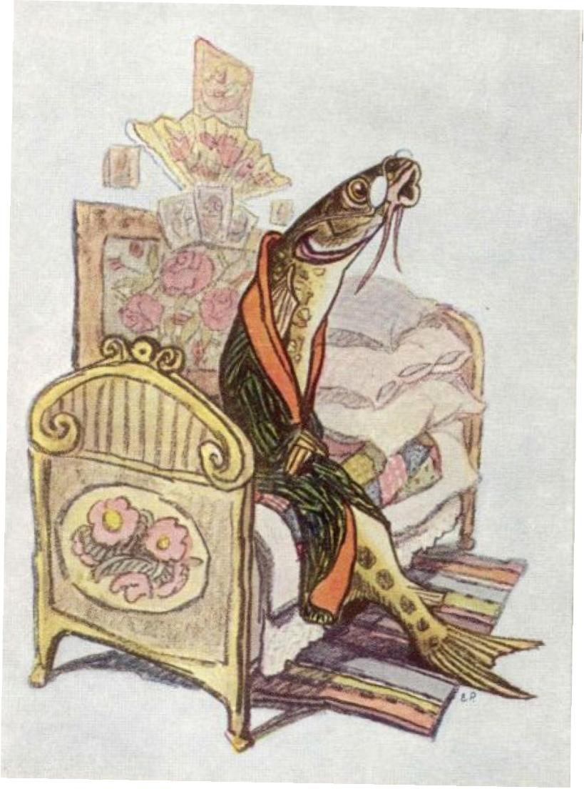
Сказки
"Медведь на воеводстве"
"Премудрый пискарь"

Slide 37
Художественные особенности
Важнейшими художественными особенностями сказок М.Е.Салтыкова-Щедрина являются ирония, гипербола и гротеск. Большую роль в сказках играет также прием антитезы и философские рассуждения (например, сказка «Медведь на воеводстве» начинается с предисловия: «Злодейства крупные и серьезные нередко именуются блестящими в качестве таковых заносятся на скрижали Истории. Злодейства же малые и шуточные именуются срамными и не только Историю в заблуждение не водят, но и от современников не получают похвалы»).

Slide 38
Ирония – тонкая, скрытая насмешка (например, в сказке «Премудрый пискарь»: «какая сласть щуке глотать хворого, умирающего пискаря, да к тому же еще премудрого?»)
Гипербола – преувеличение (например, в сказке «Дикий помещик»: «Думает каких он коров разведет, что ни кожи ни мяса, а все одно молоко, все молоко!»)
Гротеск - комическое, основанное на резких контрастах и преувеличениях (например, в сказке «Повесть о том как один мужик двух генералов прокормил»: «Мужичина до того изловчился, что стал даже в пригоршне суп варить»)
Антитеза – противопоставление, противоположность (многие из них построены на взаимоотношениях героев-антагонистов: мужик – генерал, заяц – волк, карась – щука)

Slide 39
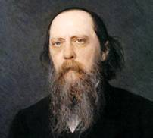
Жизненное кредо писателя
Своему врачу и другу Н.А.Белоголовому признавался: «Я глубоко счастлив. Не одна болезнь, но и вся вообще обстановка до такой степени поддерживает во мне раздражительность, что я ни одной минуты льготной не знаю».

Slide 40
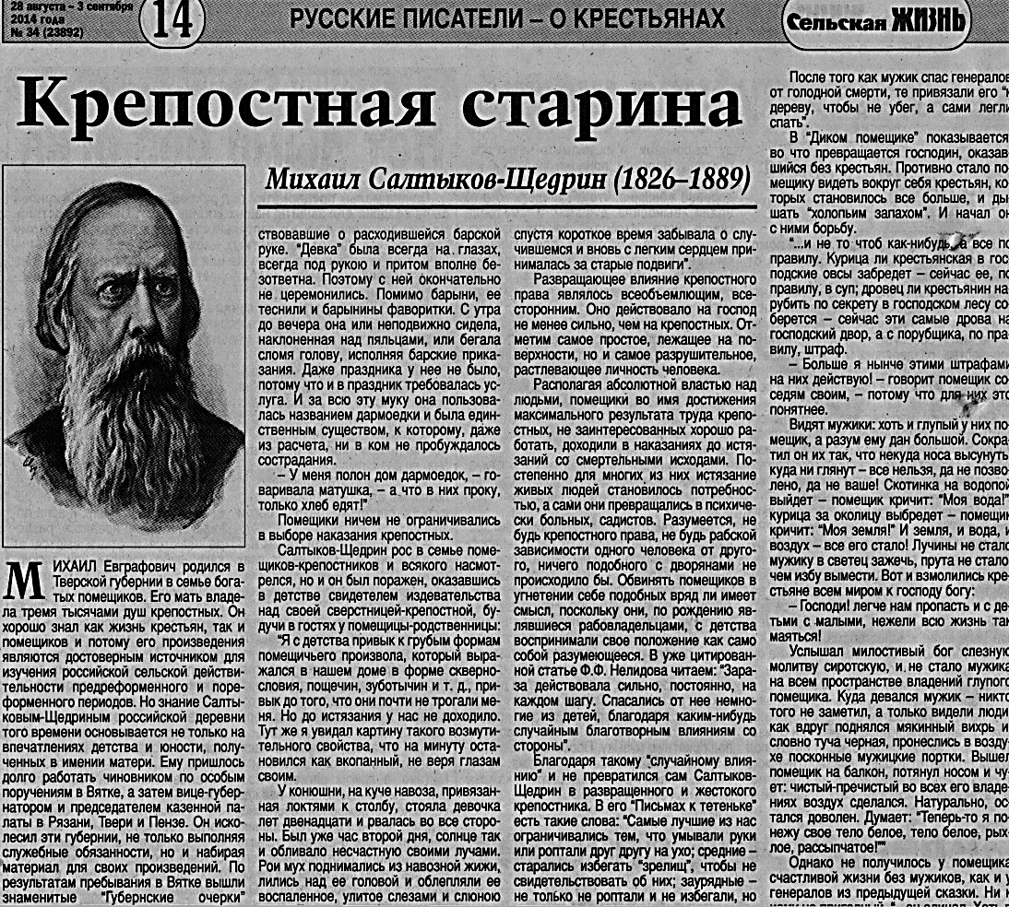
Казарезов В. Крепостная старина / В. Казарезов // Сельская жизнь. – 2014. - №34. – 28авг.-3сент.
Салтыков-щедрин хорошо знал жизнь крестьян, его мать владела тремя тысячами душ крепостных, поэтому его произведения являются достоверным источником для изучения российской сельской действительности пред реформенного и пореформенного периодов. С отменной крепостного права Салтыков-Щедрин написал произведение «Пошехонская старина», названная эпопеей крестьянского быта.

Slide 41
Ш5Р1 Русские писатели XIX века о Р89 своих произведения: Хрестоматия историко-литературных материалов / сост. И.Е. Каплан. – М. : Новая школа, 1995. – 208 с.
Книга знакомит с оценками, которые давали своим творениям Пушкин, Гоголь, Л. Толстой, Чехов и другие писатели. В неё включены фрагменты из их писем и статей, раскрывающих смысл и своеобразие многих стихотворений, романов, пьес. В авторских признаниях выявляется личность писателя, его высокая духовная культура и благородство натуры.

Slide 42
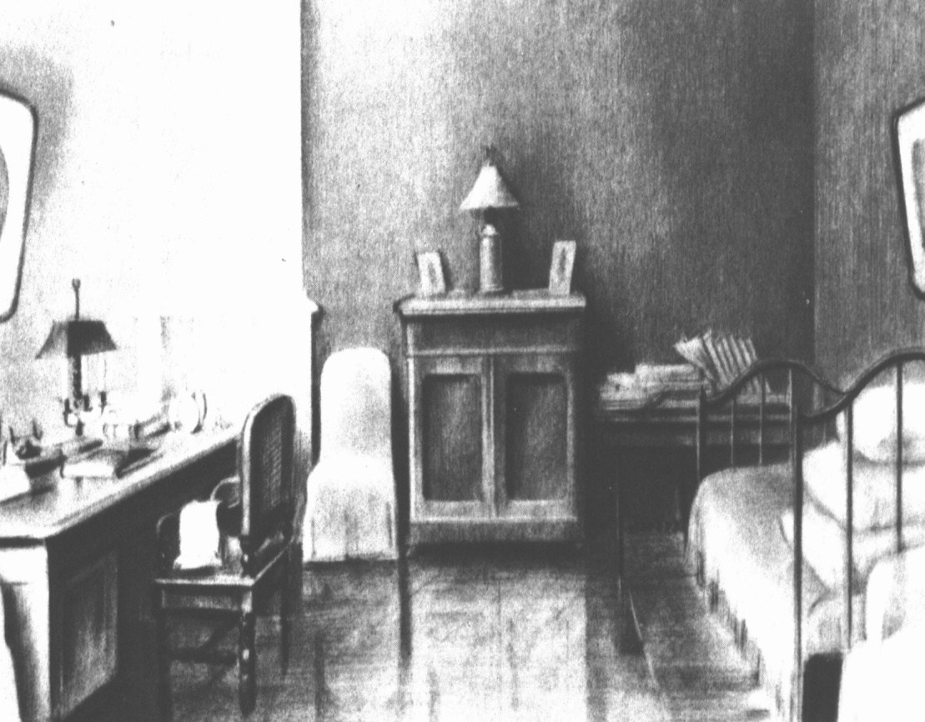
Смерть М.Е. Салтыкова-Щедрина
28 апреля 1889 года перестало биться сердце великого
писателя-демократа.
Комната, где жил и умер М.Е. Салтыков-Щедрина

Slide 43
Значение творчества писателя
Творчество Салтыкова-Щедрина отразило все важнейшие общественно-политические процессы второй половины XIX века. Его сатира провидела далеко вперёд.

Slide 44
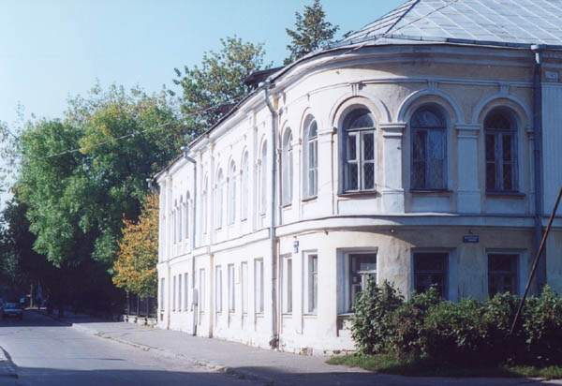
Музей М.Е. Салтыкова-Щедрина в Твери - первый в нашей стране музей писателя-сатирика, открыт в 150-летнему юбилею в мемориальном доме, в котором Салтыков-Щедрин два года, находясь на посту вице-губернатора Твери.

Slide 45
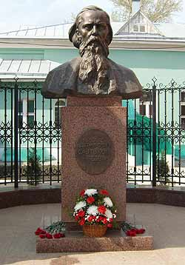
Рязань 1858-1860
14.04.2008
В центре Рязани, ну улице Николо - дворянской появился новый памятник – бюст Михаила Евграфовича Салтыкова-Щедрина. Дата открытия памятника символично совпала с вступлением в должность 150 лет тому назад вице-губернатора Рязанской губернии Салтыкова-Щедрина и… последним рабочим днём губернатора Георгия Ивановича Шпака.

Slide 46
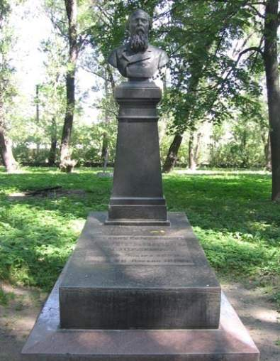
Надгробие на могиле М.Е. Салтыкова-Щедрина. Похоронен на Волковом кладбище в Санкт-Петербурге, рядом с могилой И.С.Тургенева – по завещанию Салтыкова-Щедрина

